Slide 1
BEEBOY 로보컵
팀: 비보이라이더스
로봇자동화공학 박주환
로봇자동화공학 오세현
로봇자동화공학 윤정훈

Slide 2
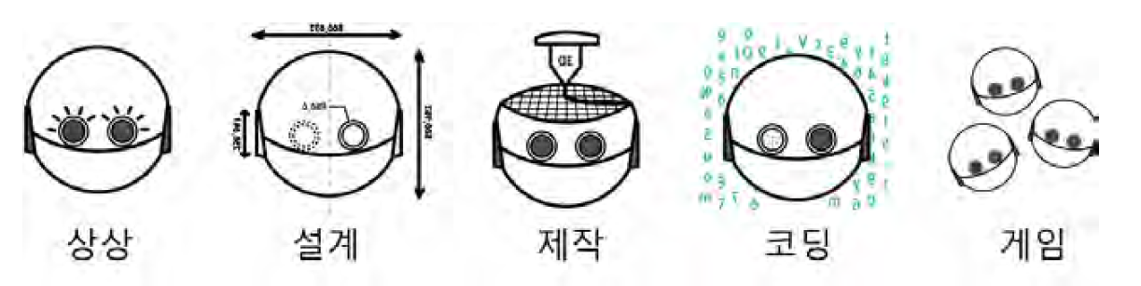
BEEBOY 란?
상상하는 대로 쉽게 설계하고, 만들고, 코딩하여, 직접 조종하는
맞춤형 로봇 교육 플랫폼

Slide 3
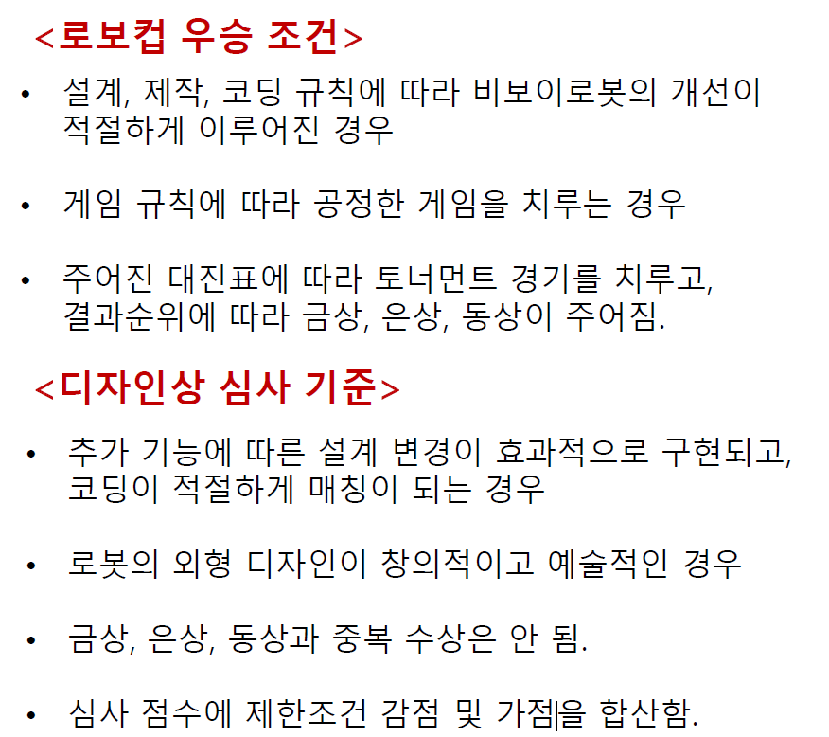

BEEBOY 로봇축구 경진대회 란?

Slide 4
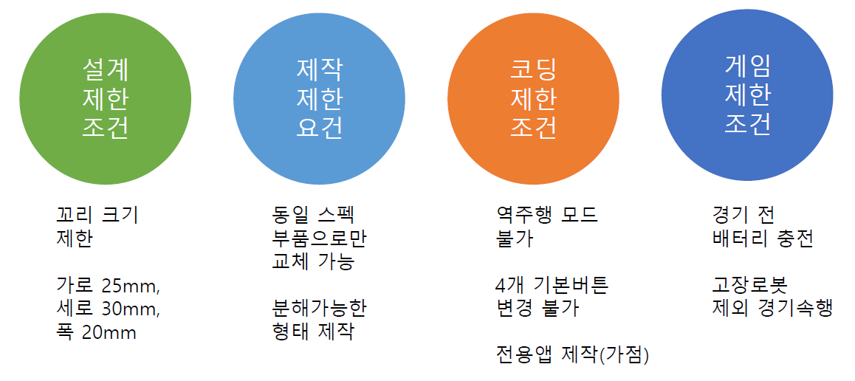
제한 조건

Slide 5
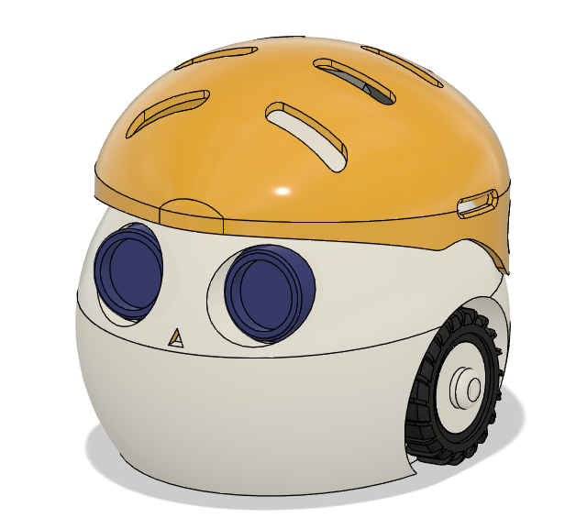
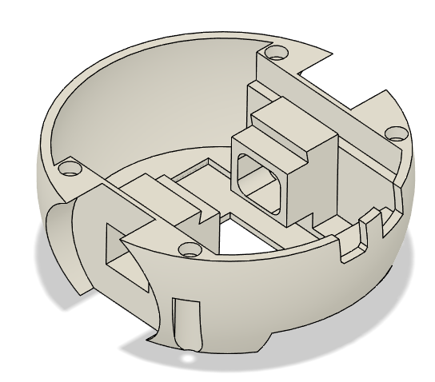
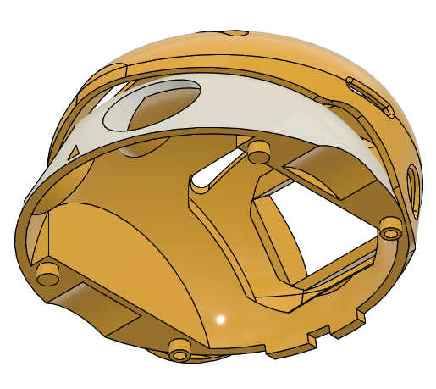

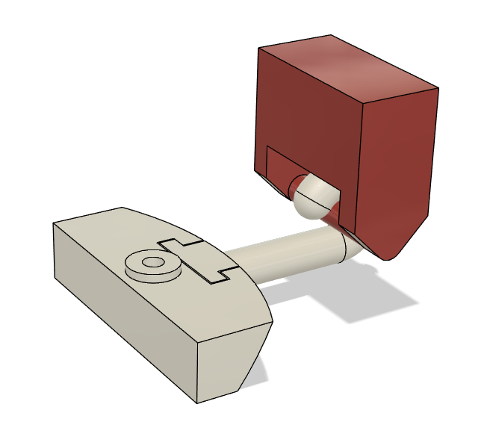
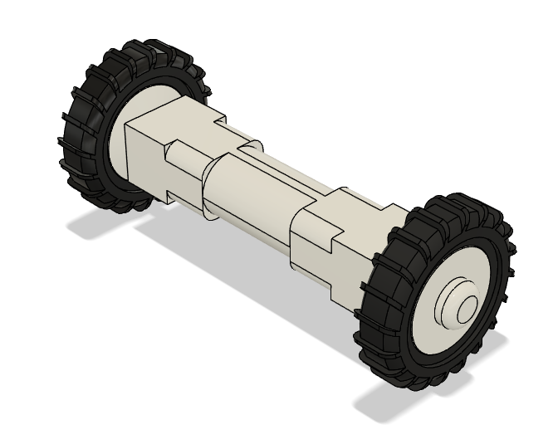
설계
하부
상부
본체
바퀴
꼬리

Slide 6
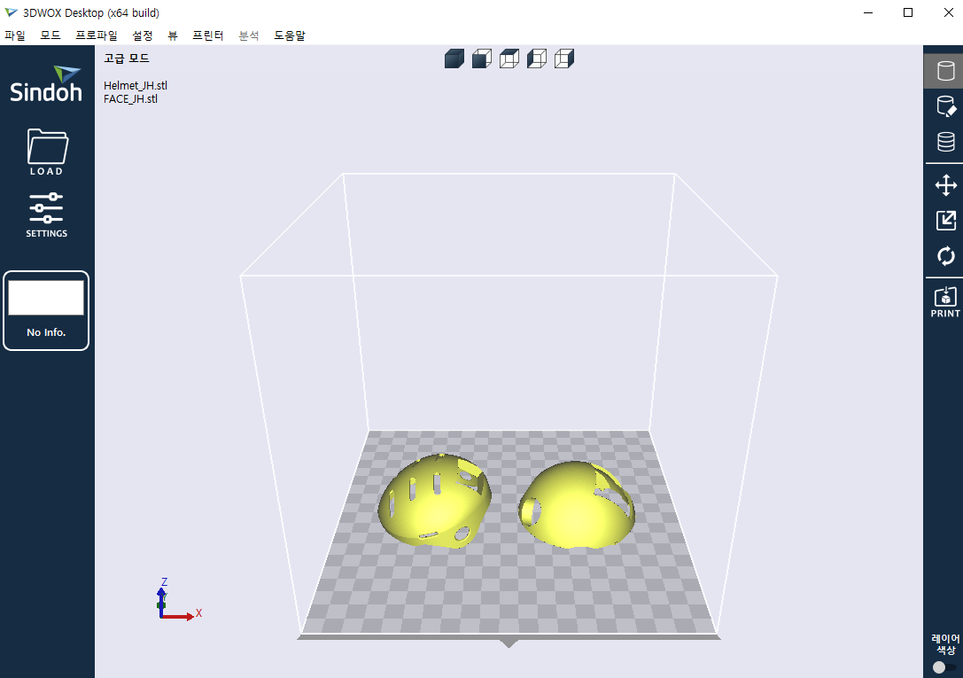
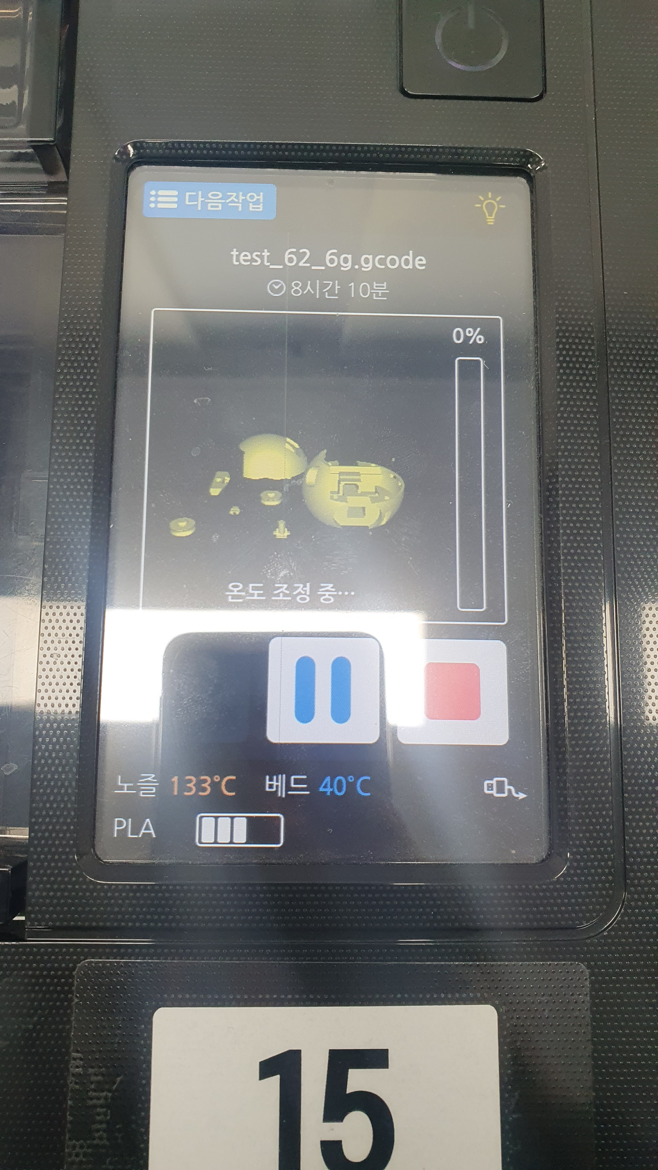
제작
슬라이싱
출력

Slide 7
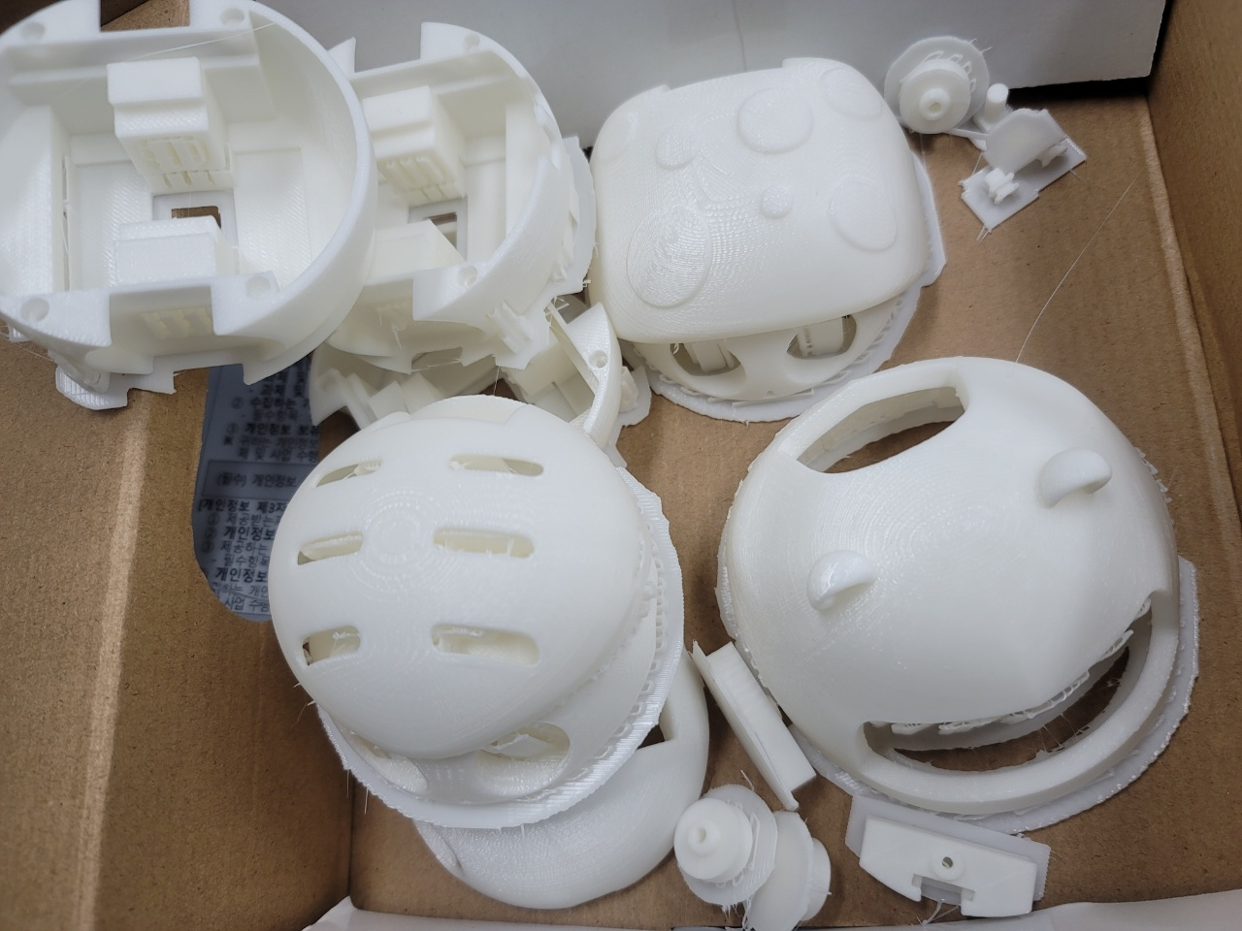
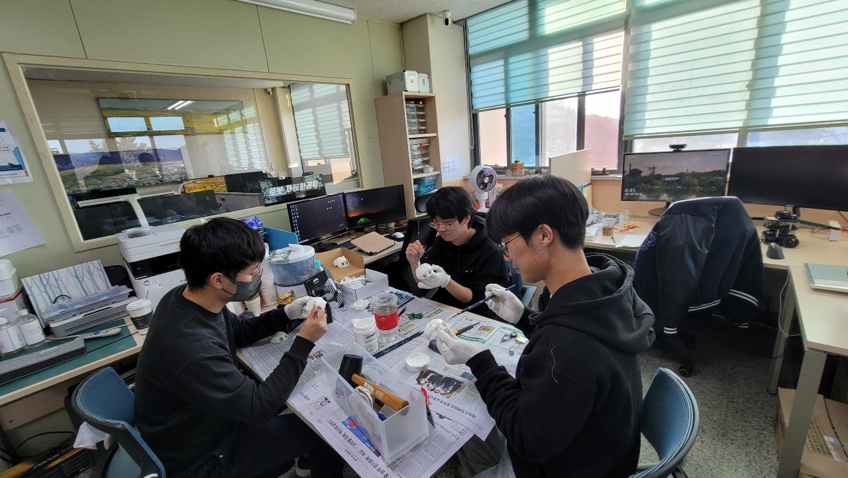
후 가공

Slide 8

포스터 제작
세기말적인 컨셉
골을 배달하겠다는 강렬한 의지

Slide 9
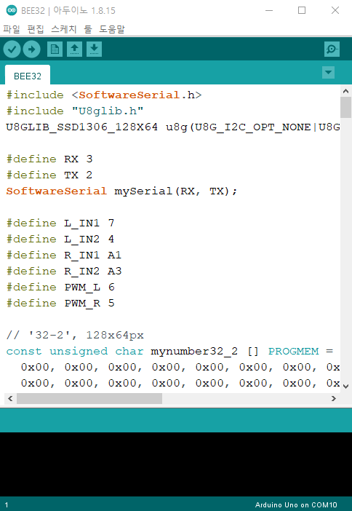
아두이노 코딩
설정기능
4개 기본 기능(전진, 후진 좌회전, 우회전)
3개 특수 기능(좌밀기, 우밀기, 돌진)
2개 일반 기능(LED 및 버저)
1개 필수 기능(OLED 등번호판)

Slide 10
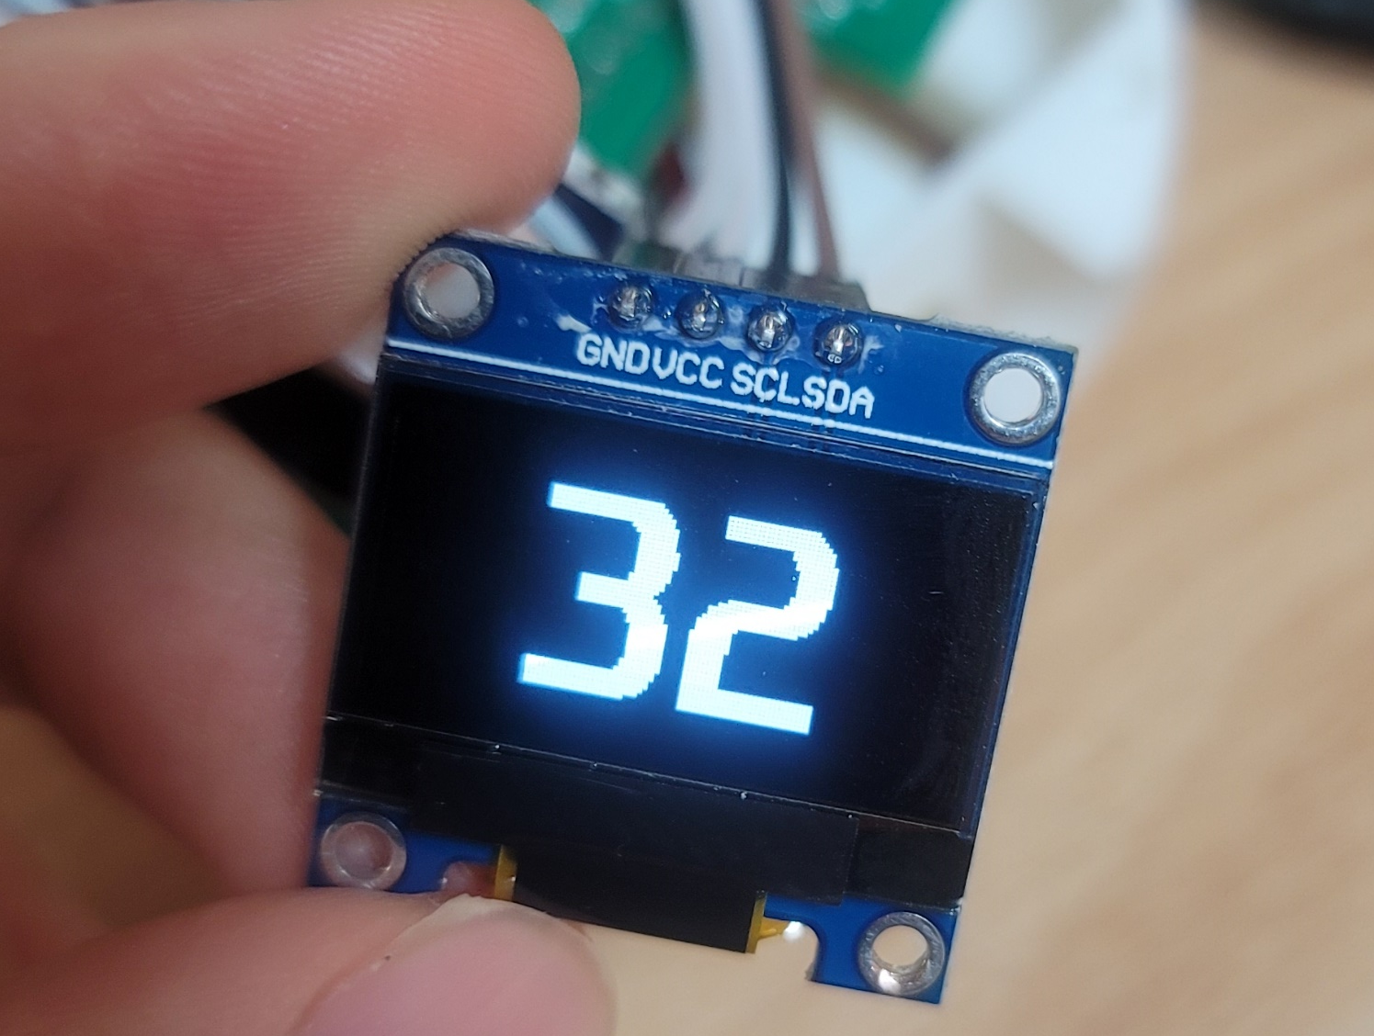
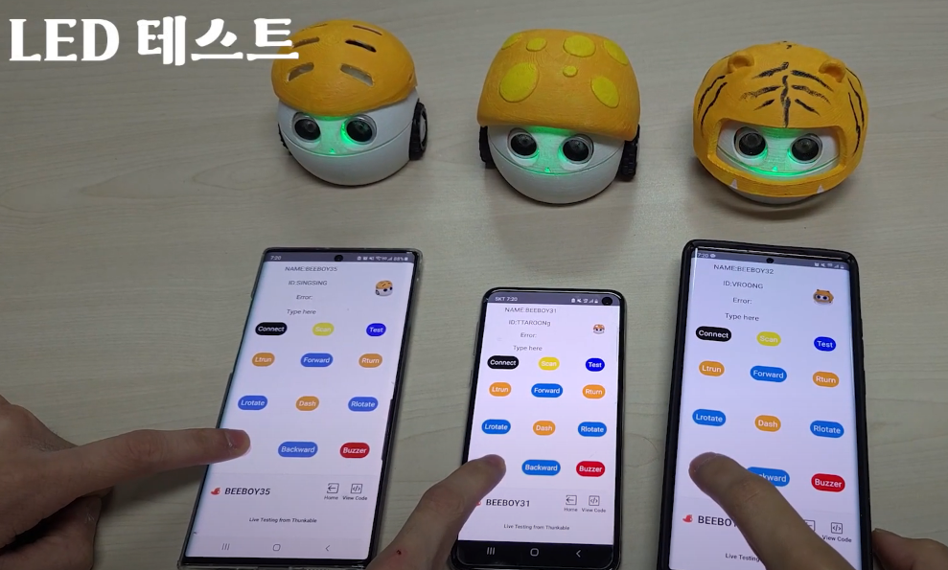
기능 테스트
등번호 32번을 출력해본 모습
LED 테스트

Slide 11
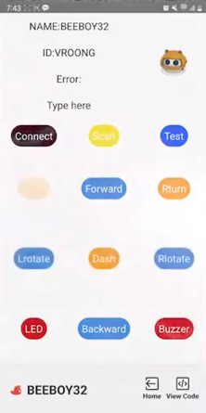
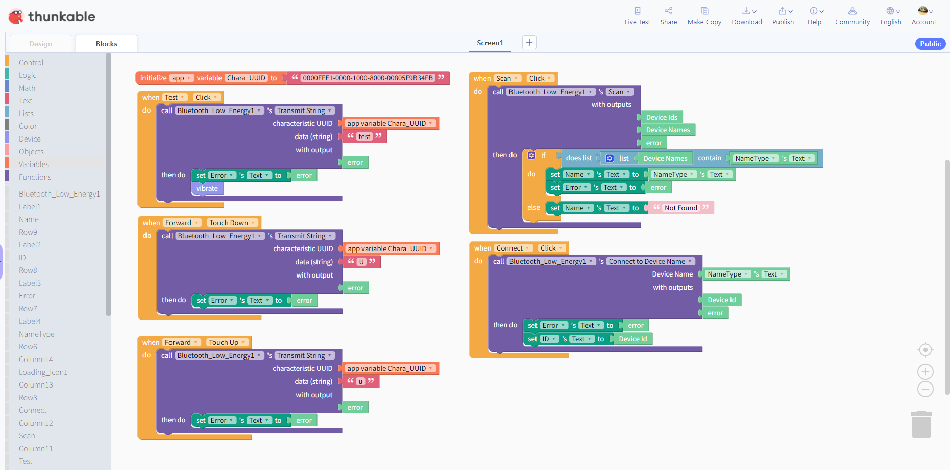
앱 코딩
Thunkalbe을 통한 앱 제작
완성 모습

Slide 12
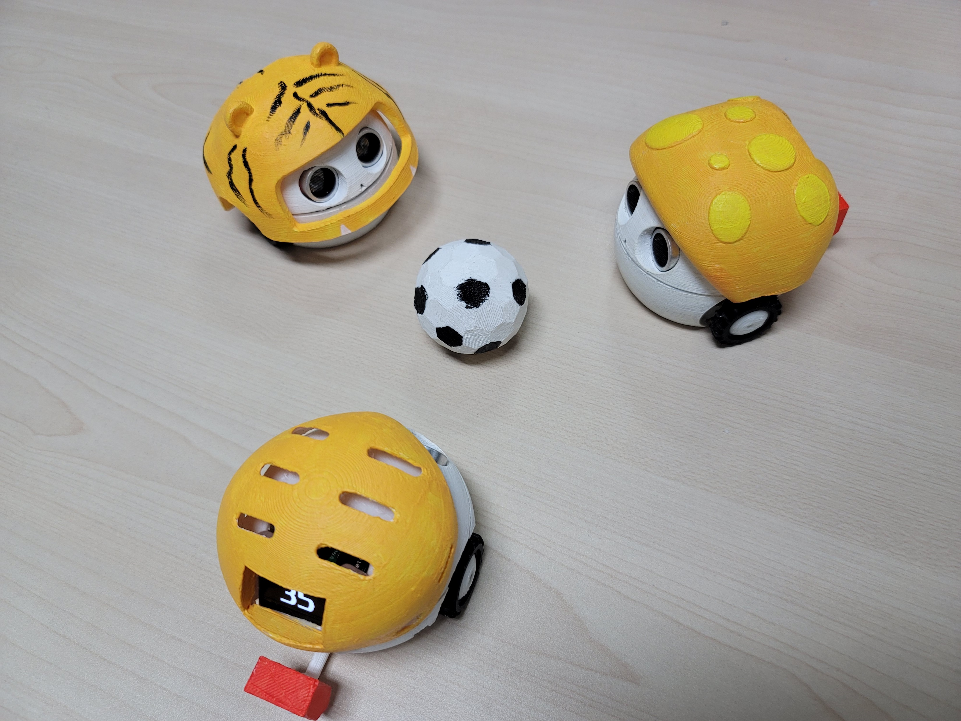
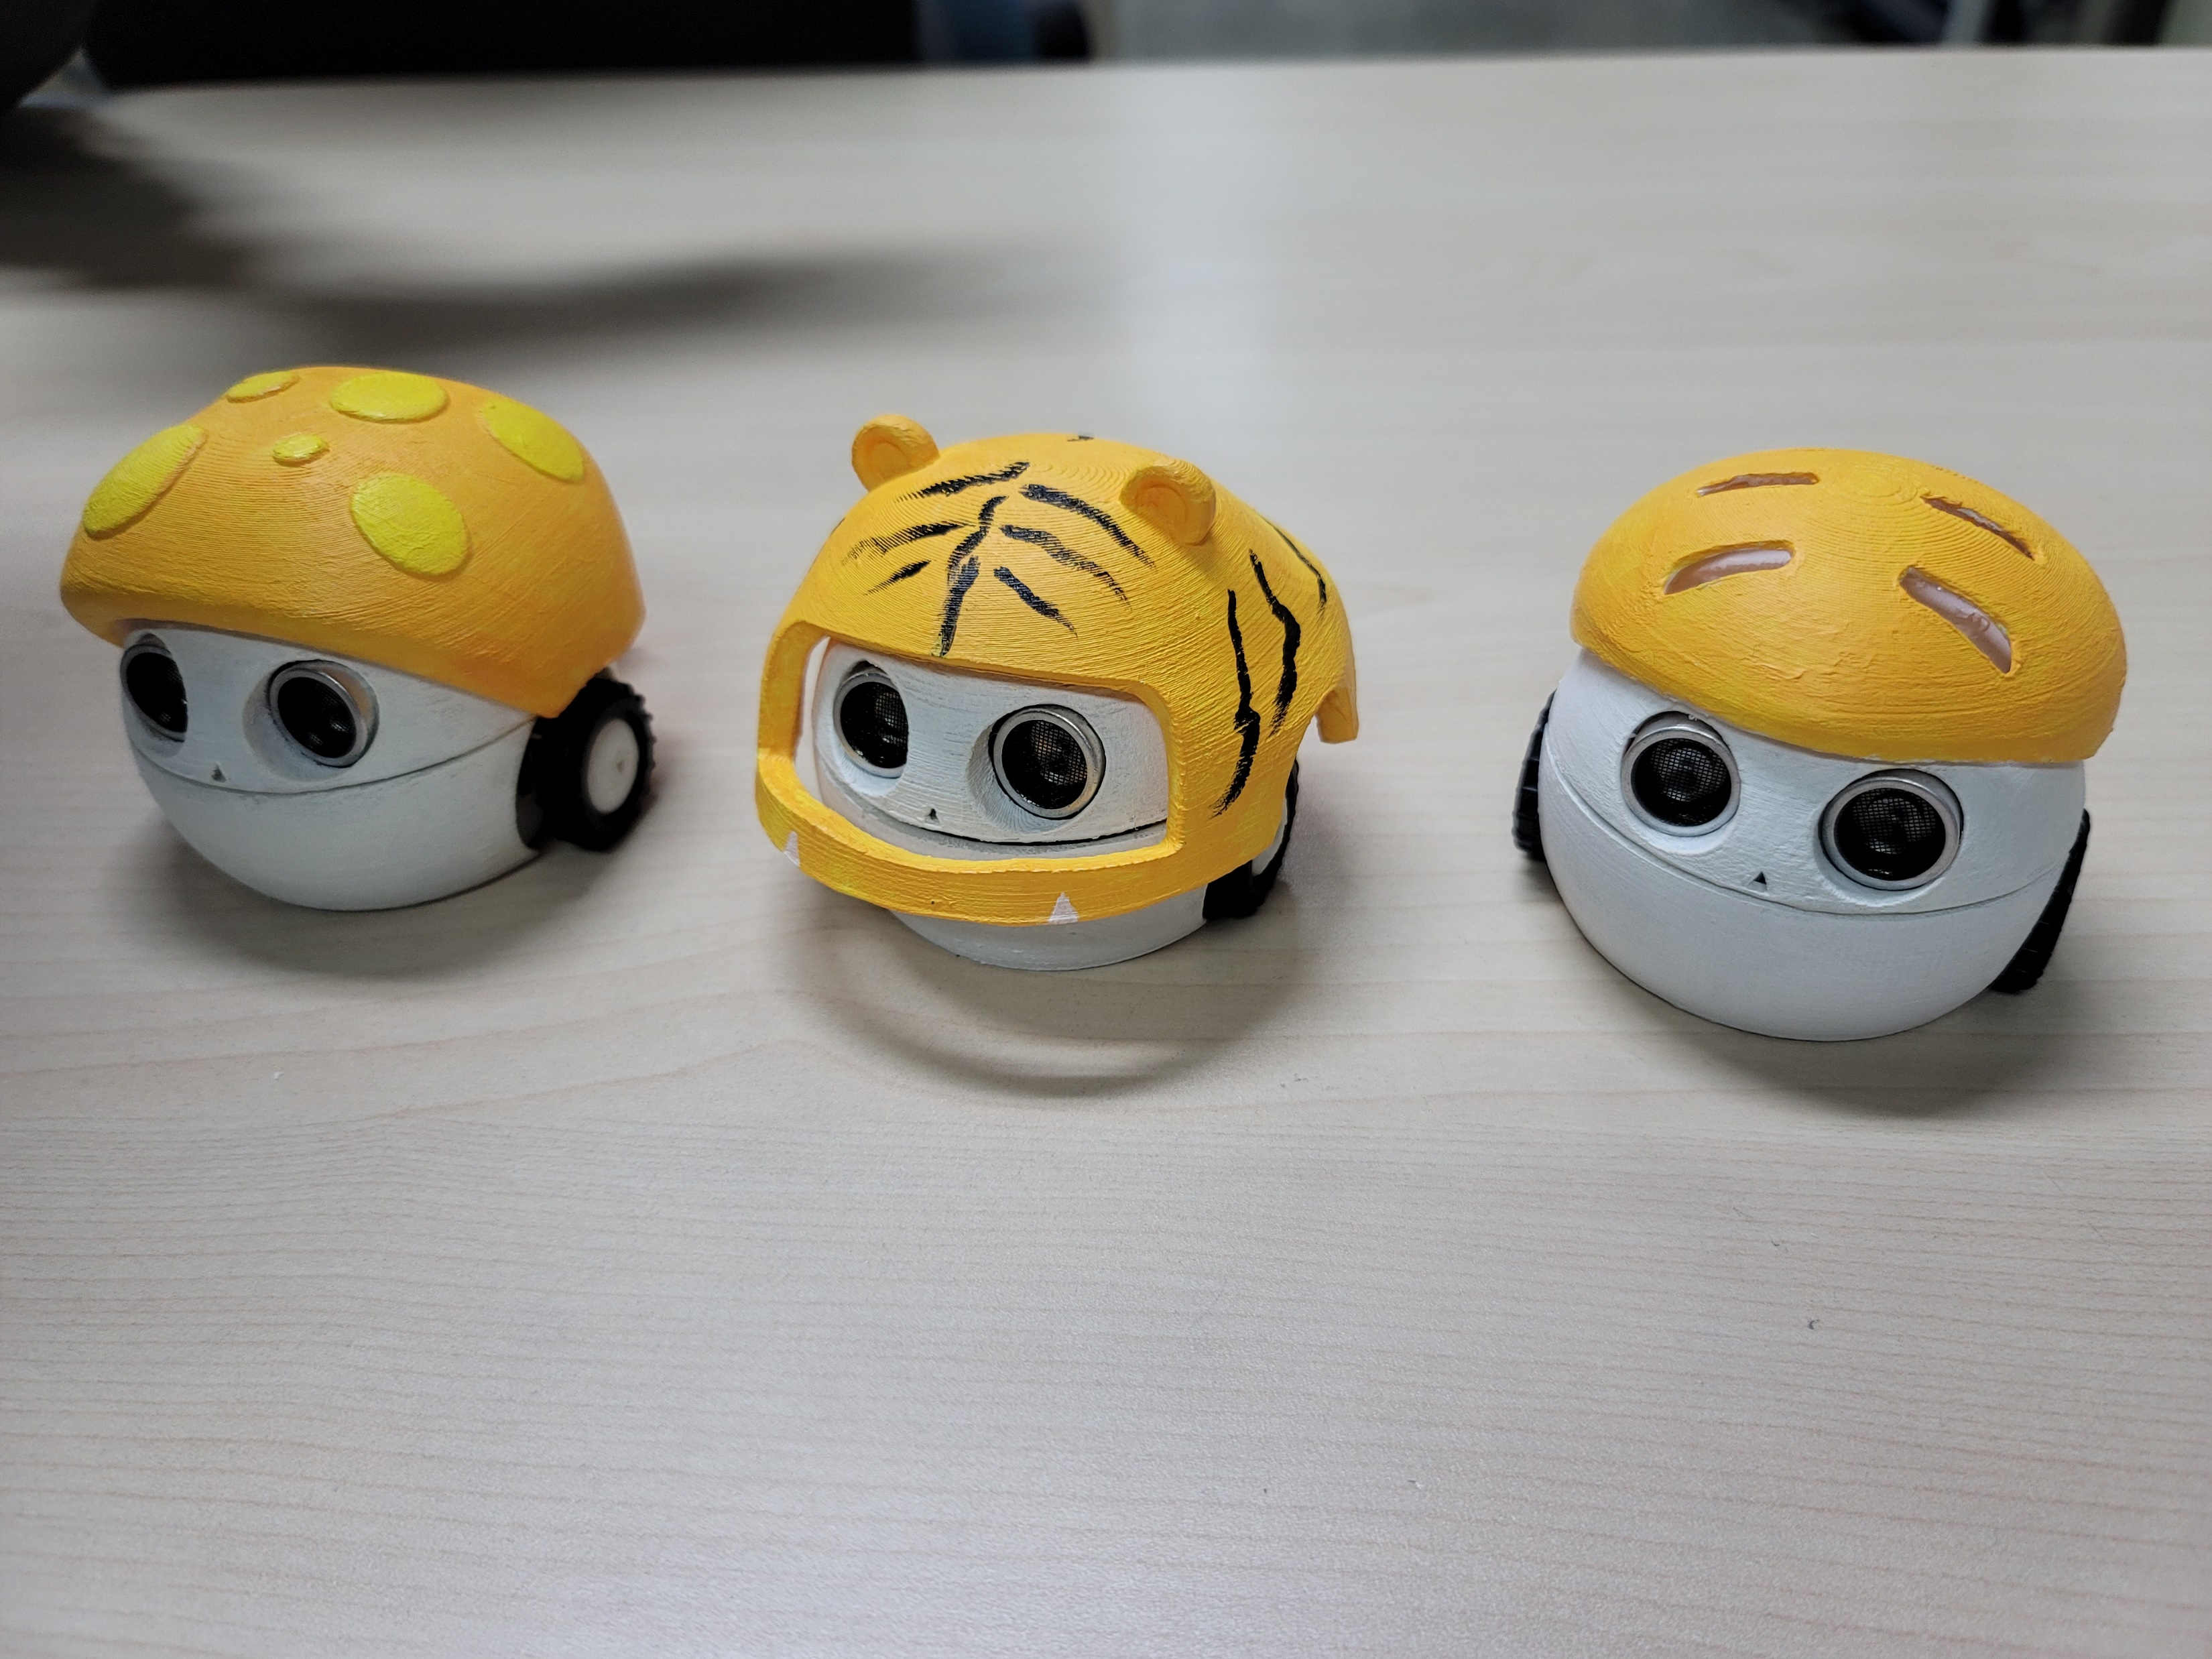
결과물
도원결의
일렬 횡대

Slide 13
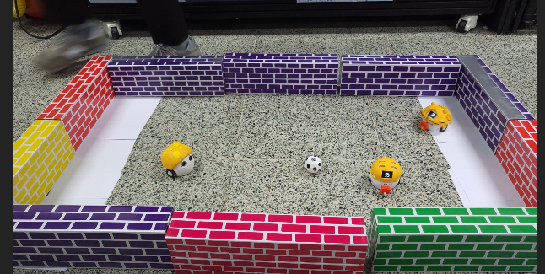
축구 경기
https://www.youtube.com/watch?v=EkY3J_wQaw4

Slide 14
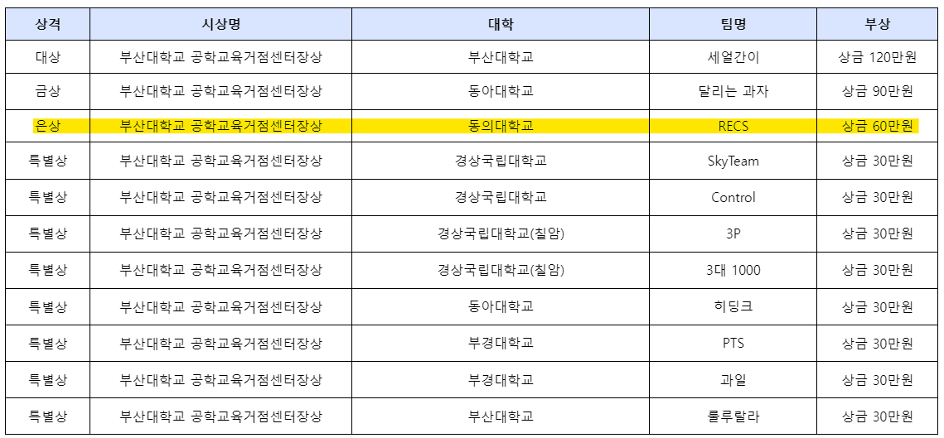
결과

Slide 15
이상 발표를 마치겠습니다.
감사합니다.

